Slide 1
İLERİ EVRE OVER KANSERLERİNDE
LENFADENEKTOMİNİN YERİ
Prof. Dr. Hüsnü Gökaslan
Marmara Üniversitesi
Kadın Hastalıkları ve Doğum Anabilim Dalı
Jinekolojik Onkoloji
İstanbul

Slide 2
İLERİ EVRE OVER KANSERLERİNDE
LENFADENEKTOMİNİN YERİ
İLERİ EVRE OVER KANSERLERİNDE LENFADENEKTOMİNİN YERİ
Büyük hacimli metastatik lenf nodları
Hacim küçültücü lenfadenektomi
Büyük hacimli metastatik lenf nodlarında lenfadenektomi tartışılmıyor!!!

Slide 3
RETROPERİTONEAL LENF NODU DİSEKSİYONU
Lenf nodu tutulumu
% 5
Pelvik lenf nodları
% 9
Para-aortik lenf nodları
% 6
Pelvik ve para-aortik lenf nodları
Sistematik lenfadenektomi | İstatistiksel anlamlı etkileri
Ortalama operasyon süresi | Artmış
Ortalama kan kaybı | Artmış
Kan transfüzyonu alan hasta oranı | Artmış
Minig L, Patrono MG, Gallego RA, Valero de Bernabé J, Diaz-Padilla I. Surgical treatment of ovarian cancer. Intech open science/open minds. http://dx.doi.org/10.5772/53972. P162-182.
Gynecol. 2012;55(1):75-95.
Angioli R, Plotti F, Palaia I, Calcagno M, Montera R, Cafà EV, Sereni MI, Panici PB.Update on lymphadenectomy in early and advanced ovarian cancer. Curr Opin Obstet Gynecol. 2008;20(1):34-9.
Panici PB, Maggioni A, Hacker N, Landoni F, Ackermann S, Campagnutta E, Tamussino K, Winter R, Pellegrino A, Greggi S, Angioli R, Manci N, Scambia G, Dell'Anna T, Fossati R, Floriani I, Rossi RS, Grassi R, Favalli G, Raspagliesi F, Giannarelli D,Martella L, Mangioni C. Systematic aortic and pelvic lymphadenectomy versus resection of bulky nodes only in optimally debulked advanced ovarian cancer: a randomized clinical trial. J Natl Cancer Inst. 2005 Apr 20;97(8):560-6.

Slide 4
RETROPERİTONEAL LENF NODU DİSEKSİYONU
Sistematik lenfadenektomi
Pelvik drenaj
Paravesikal
Aortik drenaj
Gonadal ven ile
Pararektal
Ana iliak nodlar
Sağda inferior vena cava
Solda renal ven
Sistematik lenfadenektomi | Olumlu etkileri
Hastalıksız yaşam süresi | Artmış
Genel sağ kalım | Anlamlı etki yok
Minig L, Patrono MG, Gallego RA, Valero de Bernabé J, Diaz-Padilla I. Surgical treatment of ovarian cancer. Intech open science/open minds. http://dx.doi.org/10.5772/53972. P162-182.
Gynecol. 2012;55(1):75-95.
Angioli R, Plotti F, Palaia I, Calcagno M, Montera R, Cafà EV, Sereni MI, Panici PB.Update on lymphadenectomy in early and advanced ovarian cancer. Curr Opin Obstet Gynecol. 2008;20(1):34-9.
Panici PB, Maggioni A, Hacker N, Landoni F, Ackermann S, Campagnutta E, Tamussino K, Winter R, Pellegrino A, Greggi S, Angioli R, Manci N, Scambia G, Dell'Anna T, Fossati R, Floriani I, Rossi RS, Grassi R, Favalli G, Raspagliesi F, Giannarelli D,Martella L, Mangioni C. Systematic aortic and pelvic lymphadenectomy versus resection of bulky nodes only in optimally debulked advanced ovarian cancer: a randomized clinical trial. J Natl Cancer Inst. 2005 Apr 20;97(8):560-6.

Slide 5
TÜMÖR KÜÇÜLTÜCÜ CERRAHİ TEKNİĞİ
Radikal omentektomi ( infrakolik + gastrokolik)
Total abdominal histerektomi & Bilateral salpingo-ooforektomi ( antegrad histerektomi yerine bazen retrograd histerektomi)
Rektosigmoid rezeksiyonu & anostomoz
Pelvik ve para-aortik lenfadenektomi
Splenektomi
Diyafragma soyulması ve gerekirse dikilmesi
Minig L, Patrono MG, Gallego RA, Valero de Bernabé J, Diaz-Padilla I. Surgical treatment of ovarian cancer. Intech open science/open minds.
http://dx.doi.org/10.5772/53972. P162-182.

Slide 6
LENFADENEKTOMİ
Pelvik ve para-aortik lenfadenektomi
Pelvik ve para-aortik lenfadenektomi

Slide 7
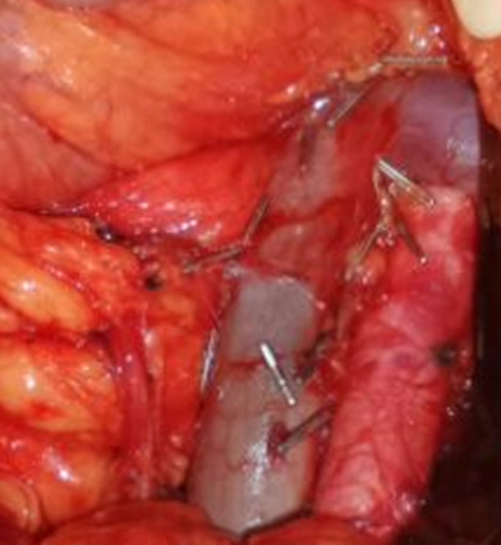
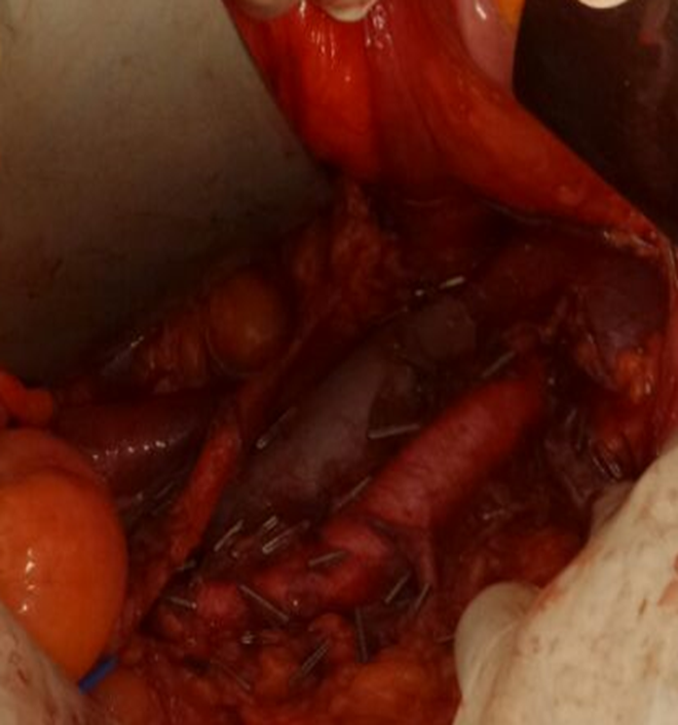
PARA-AORTİK LENFADENEKTOMİ

Slide 8
LENFADENEKTOMİNİN ÖNEMİ
~ % 50
Lenf nod metastaz oranı
Gizli lenf nodu metastazlarının saptanması ile hastalığın gerçek yaygınlık derecesi belirlenir.
Lenfadenektomi içeren cerrahi evreleme
Bu gerçeği dikkate almıştır.
Yeni FİGO Sınıflaması
Peritoneal karsinomatoz tablosu olmadan sadece lenf nodu metastazları eş zamanlı peritoneal karsinomatoz olan olgular ile karşılaştırıldığında daha iyi bir prognoza sahiptir.
Evre IIIC over kanseri
Bachmann C, Bachmann R, Fend F, Wallwiener D. Journal of Cancer 2016; 7(15): 2241-2246.
Du Bois A, et al. Role of surgical outcome as prognostic factor in advanced epithelial ovarian cancer: a combined exploratory analysis of 3 prospectively
randomized phase 3 multicenter trials. Cancer 2009;: 1234-44.
Wimberger P, Lehmann N, Kimmig R, Burges A, Meier W, Du Bois A; Arbeitsgemeinschaft Gynaekologische Onkologie Ovarian Cancer Study Group. Prognostic factors for complete debulking in advanced ovarian cancer and its impact on survival. An exploratory analysis of a prospectively randomized phase III study of the Arbeitsgemeinschaft Gynaekologische Onkologie Ovarian Cancer Study Group (AGO-OVAR). Gynecol Oncol 2007 Jul ; 106(1): 69-74.

Slide 9
LENFADENEKTOMİNİN ÖNEMİ
İleri evre over kanserinde lenf nod metastaz oranı % 40 olup bu metastazlar daha çok pelvik ve para-aortik bölgelerde görülür.
Lenf nod metastazları, daha fazla sıklıkla seröz kanserler, histolojik grad 3 tümörler ve >0-1 cm. rezidüel tümör çapı ilişkilidir.
Özellikle geride hiç makroskopik peritoneal hastalık kalmamış olanlarda, lenf nod tutulumu yaygınlığı-nod oranı (etkilenmiş nod/ çıkarılan nod) güçlü bir şekilde, genel sağ kalımla ilişkilidir
Lenf nod tutulumuna yatkınlık optimal olarak tümörü küçültülmüş olanlarda önemli bir rol oynamaktadır.
Peritoneal lezyonu olmayan ve sadece lenf noduna dayanarak FİGO IIIC /IIIA1 olarak evrelenen olgularda sağ kalım daha iyidir.
Bachmann C, Bachmann R, Fend F, Wallwiener D. Journal of Cancer 2016; 7(15): 2241-2246.
Panici PB, Maggioni A et al. Systematic aortic and pelvic lymphadenectomy versus resection of bulky nodes only in optimally debulked advanced ovarian cancer: a randomized clinical trial. J Natl Cancer Inst. 2005 Apr 20;97(8):560-6.
Mahdi H, Thrall M, Kumar S, Hanna R, Seward S, Lockhart D, Morris RT, Swensen R, Munkarah AR. The prognostic impact of the ratio of positive lymph nodes on survival of epithelial ovarian cancer patients. J Surg Oncol. 2011 Jun 1;103(7):724-9.
Bakkar R, Gershenson D, Fox P, Vu K, Zenali M, Silva E. Stage IIIC Ovarian/Peritoneal Serous Carcinoma: A Heterogeneous Group of Patients With Different Prognoses. Int J Gynecol Pathol. 2014 May;33(3):302-8.
Takeshima N et al. Lymph node metastasis in ovarian cancer: difference between serous and non-serous primary tumours. Gynecol Oncol. 2005 Nov;99(2):427-31.
Chan JK1, Urban R, Hu JM et al. The potential therapeutic role of lymph node resection in epithelial ovarian cancer: a study of 13918 patients. Br J Cancer. 2007 Jun 18;96(12):1817-22.
Denny L, Quinn M, Hacker N. FIGO Cancer Report 2012. Int J Gynaecol Obstet. 2012 Oct; 119 (Suppl 2):S89.

Slide 10
Birincil tümör küçültücü cerrahi ( ilk operasyonda büyük hacimli lenf nodlarının çıkarılması ile birlikte mümkün olduğu kadar tümörün çıkarılması) ileri evre over kanserinde tedavinin ayrılmaz bir parçasıdır.
Operasyon sonrası geride kalan tümör boyutları anlamlı bir prognostik faktördür.
İleri evre over kanserinde sistematik lenfadenektominin tümör küçültücü cerrahinin bir parçası olması ve tedavi edici katkısı tartışmalıdır.
İLERİ EVRE OVER KANSERLERİNDE
LENFADENEKTOMİNİN YERİ
Mikami M. Role of lymphadenectomy for ovarian cancer. J Gynecol Oncol 2014; 25(4): 279-81.7

Slide 11
İLERİ EVRE OVER KANSERLERİNDE LENFADENEKTOMİNİN YERİ
Retrospektif çalışmalarda ileri evre over kanserinde sistemik lenfadenektominin sağ kalıma klinik olarak anlamlı katkısı ileri sürülmüştür.
Bu konuda hiçbir prospektif çalışma bildirilmemiştir.
İlk çok merkezli randomize klinik çalışmada sistematik lenfadenektomi hastalıksız sağ kalımda anlamlı bir iyileşme sağlarken büyük hacimli lenfadenektomi yapılan grupla sistematik lenfadenektomi grubunda genel sağ kalım benzerdi.
Sistematik lenfadenektomi grubunda, büyük hacimli lenf nodu grubuna göre daha çok sayıda olgu lenf nodu metastazına sahipti.
Lenf nodu metastazının sağ kalım için istatistik olarak anlamlı bir prognostik faktör olduğu kesinleşmiştir.
Mikami M. Role of lymphadenectomy for ovarian cancer. J Gynecol Oncol 2014; 25(4): 279-81.
Chan JK, Urban R, Hu JM, Shin JY, Husain A, Teng NN, et al. The potential therapeutic role of lymph node resection in epithelial ovarian cancer: a study of 13918 patients. Br J Cancer 2007;96:1817-22.
Panici PB, Maggioni A, Hacker N, Landoni F, Ackermann S, Campagnutta E, et al. Systeatic aortic and pelvic lymphadenectomy versus resection of bulky nodes only in optimally debulked advanced ovarian cancer: a randomized clinical trial. J Natl Cancer Inst 2005;97:560-6.

Slide 12
İLERİ EVRE OVER KANSERLERİNDE LENFADENEKTOMİNİN YERİ
İleri evre over kanserinde sistematik lenfadenektomi anlamlı derecede hastalıksız sağ kalım ve uzun bir genel sağ kalım ile pozitif bir prognostik etki sağlamıştır.
Bachmann C, Bachmann R, Fend F, Wallwiener D. Journal of Cancer 2016; 7(15): 2241-2246.
Pereira A, Pérez-Medina T, Magrina JF, Magtibay PM, Millan I, Iglesias E. The role of lymphadenectomy in node-positive epithelial ovarian cancer. Int J
Gynecol Cancer. 2012 Jul;22(6):987-92.
Chang SJ, Bristow RE. Evolution of surgical treatment paradigms for advanced-stage ovarian cancer: redefining ‘optimal’ residual disease. Gynecol Oncol 2012;125:483–92.

Slide 13
İLERİ EVRE OVER KANSERLERİNDE LENFADENEKTOMİNİN YERİ
Erken evre over kanserlerinin ¼’ünde lenf nod metastazı saptanmakta olup bunlar gerçek “erken evre” olgular değildir.
Ovarian nodal metastazlar, azalmış kan akımı nedeniyle kemoterapiye daha az hassas olabilirler.
İleri evre over kanserinde lenfadenektomi, maksimum tümör küçültme nedeni ile terapötik değerdedir.
İleri evre over kanserinde lenfadenektomi nüks oranlarında iyileşme sağlamasına rağmen, bu fayda hastalıksız sağ kalıma yansımamaktadır.
Bunun nedeni muhtemelen lenf nodlarındaki metastazların patolojik olarak saptanamamasıdır.
Zhou J, Shan G, Chen Y. Japanese Journal of Clinical Oncology, 2016: 46(8) 718–726.
Maggioni A, Benedetti Panici P, Dell’Anna T, et al. Randomised study of systematic lymphadenectomy in patients with epithelial ovarian cancer macroscopically confined to the pelvis. Br J Cancer 2006;95: 699–704.
Trimbos JB. Lymphadenectomy in ovarian cancer: standard of care or unnecessary risk. Curr Opin Oncol 2011;23:507–11.
Abe A, Furumoto H, Irahara M, et al. The impact of systematic para-aortic and pelvic lymphadenectomy on survival in patients with optimally debulked ovarian cancer. J Obstet Gynaecol Res 2010; 36:1023–30.
Ho CM, Chien TY, Shih BY, Huang SH. Evaluation of complete surgical staging with pelvic and para-aortic lymphadenectomy and paclitaxel plus carboplatin chemotherapy for improvement of survival in stage I ovarian
clear cell carcinoma. Gynecol Oncol 2003;88:394–9.

Slide 14
İLERİ EVRE OVER KANSERLERİNDE LENFADENEKTOMİNİN YERİ
İleri evre over kanseri, platinum ve taksan bazlı kemoterapi kullanılan 3 prospektif randomize çalışma
Operasyon esnasında tutulum açısından şüpheli bulunan ve pelvik ve para-aortik lenfadenektomi yapılanlarda histolojik lenf nodu pozitifliği % 24.8
Tam olmayan retroperitoneal lenfadenektomi grubu % 17.1
Olguların üçte birinde lenf nodları klinik olarak şüpheli değil ve tam olmayan retroperitoneal lenfadenektomide saptanamayabilirdi.
Tam kapsamlı intraperitoneal tümör küçültme sağlananlarda lenfadenektomi yararlı
Mikami M. Role of lymphadenectomy for ovarian cancer. J Gynecol Oncol 2014; 25(4): 279-81.
du Bois A, Reuss A, Harter P, Pujade-Lauraine E, Ray-Coquard I, Pfisterer J, et al. Potential role of lymphadenectomy in advanced ovarian cancer: a combined exploratory analysis of three prospec-tively randomized phase III multicenter trials. J Clin Oncol 2010;28: 1733-9.

Slide 15
İLERİ EVRE OVER KANSERLERİNDE LENFADENEKTOMİNİN YERİ
Küçük rezidüel tümör < 1 cm.
Tam pelvik ve para-aortik nod diseksiyonu
Daha iyi genel sağ kalım
(p<0.001 )
Sadece pelvik nod diseksiyonu
Lenf nodu diseksiyonu yapılmamış
Optimal sitoredüksiyonun olası olduğu her olguda sistematik pelvik ve para-aortik lenfadenektomi yapılması önerilir.
Mikami M. Role of lymphadenectomy for ovarian cancer. J Gynecol Oncol 2014; 25(4): 279-81.

Slide 16
İLERİ EVRE OVER KANSERLERİNDE LENFADENEKTOMİNİN YERİ
Radikal lenfadenektomi yararlı^{1,2}
İntraperitoneal hastalık tam olarak çıkarıldığı zaman
Yaygın lenf nod metastazları ve geride kalan hastalık az (< 1 cm) ise
Lenfadenektomi 5- yıllık genel sağ kalımı iyileştirebilir^{1,3,4}
İleri evre epitelyal over kanserinde
Erken evre over kanserinde etkisi yok
Zhou J, Shan G, Chen Y. Japanese Journal of Clinical Oncology, 2016: 46(8) 718–726.
Trimbos JB. Lymphadenectomy in ovarian cancer: standard of care or unnecessary risk. Curr Opin Oncol 2011;23:507–11.
Gao J, Yang X, Zhang Y. Systematic lymphadenectomy in the treatment of epithelial ovarian cancer: a meta-analysis of multiple epidemiology studies. Jpn J Clin Oncol 2015;45:49–60.
Kim HS, Ju W, Jee BC, et al. Systematic lymphadenectomy for survival in epithelial ovarian cancer: a meta-analysis. Int J Gynecol Cancer 2010;20: 520–8.

Slide 17
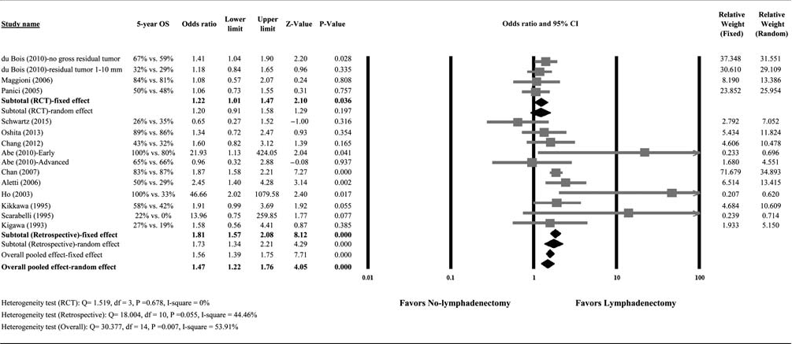
OVER KANSERLERİNDE LENFADENEKTOMİNİN YERİ
5- yıllık genel sağ kalım lenfadenektomi grubunda, lenfadenektomi yapılmayan gruba göre anlamlı derecede daha iyi (pooled OR = 1.81, 95% CI: 1.57–2.08, p < 0.001)
Zhou J, Shan G, Chen Y. Japanese Journal of Clinical Oncology, 2016: 46(8) 718–726.

Slide 18
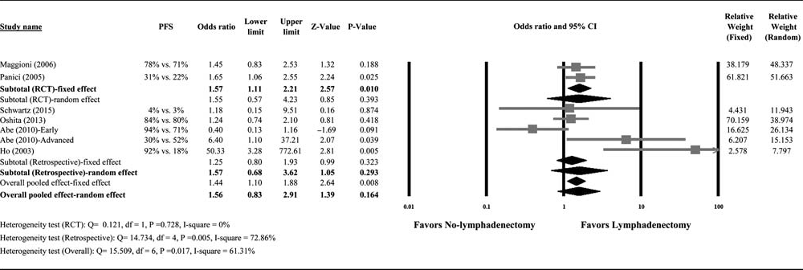
OVER KANSERLERİNDE LENFADENEKTOMİNİN YERİ
Hastalıksız sağ kalım açısından lenfadenektomi grubu ile, lenfadenektomi yapılmayan grup arasında anlamlı fark yok (pooled OR = 1.57, 95% CI: 0.68–3.62, p = 0.293)
Zhou J, Shan G, Chen Y. Japanese Journal of Clinical Oncology, 2016: 46(8) 718–726.
Zhou J, Shan G, Chen Y. Japanese Journal of Clinical Oncology, 2016: 46(8) 718–726.

Slide 19
OVER KANSERLERİNDE LENFADENEKTOMİNİN YERİ
Nüks oranı lenfadenektomi grubunda, lenfadenektomi yapılmayan gruba göre anlamlı derecede daha düşük (pooled OR = 0.42, 95% CI: 0.22–0.81, p = 0.010)
Zhou J, Shan G, Chen Y. Japanese Journal of Clinical Oncology, 2016: 46(8) 718–726.
Zhou J, Shan G, Chen Y. Japanese Journal of Clinical Oncology, 2016: 46(8) 718–726.

Slide 20
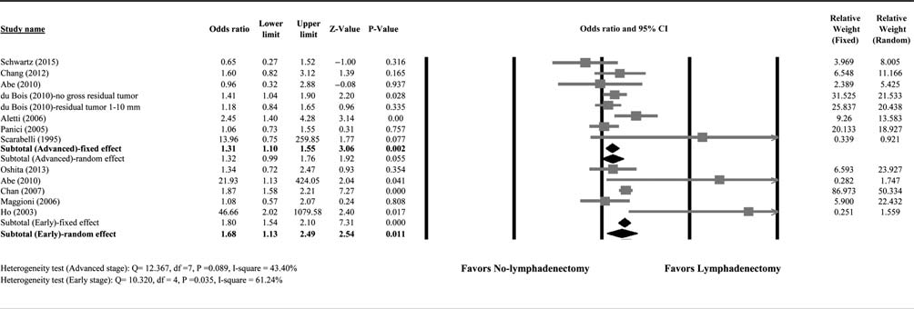
OVER KANSERLERİNDE LENFADENEKTOMİNİN YERİ
Lenfadenektomi, erken evre over kanserinde (pooled OR = 1.68, 95% CI: 1.13–2.50, p = 0.011) ve ileri evre over kanserinde (pooled OR: 1.31, 95% CI: 1.10–1.55, p = 0.002) daha iyi bir 5- yıllık sağ kalım ile ilişkilidir.
Zhou J, Shan G, Chen Y. Japanese Journal of Clinical Oncology, 2016: 46(8) 718–726.

Slide 21
OVER KANSERLERİNDE LENFADENEKTOMİNİN YERİ
Lenfadenektomi, ileri evre over kanserinde daha düşük bir nüks ile (pooled OR = 0.39, 95% CI:
0.16–0.92, p = 0.032) birlikte fakat erken evre over kanserinde bu ilişki yoktur (p = 0.170)
Zhou J, Shan G, Chen Y. Japanese Journal of Clinical Oncology, 2016: 46(8) 718–726.

Slide 22
LION ÇALIŞMASI
Harter et al. | Faz III, Randomize Kontrollü Çalışma (n= 657)
Evre IIB-IV over kanseri | Preoperatif ve intraoperatif negatif lenf nodları ve tam makroskopik rezeksiyon
Random dağılım | Lenfadenektomi grubu ( n= 323) Kontrol grubu ( n= 324)
Çalışma sonuçlarının duyurulması | American Society of Clinical Oncology (ASCO) 2017 annual meeting
Lenfadenektomi grubunda çıkarılan ortalama lenf nodu sayısı | 57 (Pelvik 35, Para-aortik 22)
Evgenia Halkia, George Chrelias, Charalambos Chrelias, and Jesus Esquivel, “2017 Update on Ovarian Cancer Peritoneal Carcinomatosis Multimodal-Treatment
Considerations,” Gastroenterology Research and Practice, vol. 2018, Article ID 5284814, 6 pages, 2018. https://doi.org/10.1155/2018/5284814.

Slide 23
LION ÇALIŞMASI
Harter et al. | Faz III, Randomize Kontrollü Çalışma (n= 657)
Postoperatif platinum/taksan bazlı kemoterapi | Lenfadenektomi grubu % 80 Kontrol grubu % 85
Lenfadenektomi grubunda mikroskopik metastazlar | % 56
Median genel sağ kalım | Lenfadenektomi grubu 66 ay ( HR 1.06, 95% CI 0.83–1.34,p= 0.65 ) Kontrol grubu 69 ay
Median hastalıksız sağ kalım | Lenfadenektomi grubu 26 ay ( HR 1.11, 95% CI 0.92–1.34,p= 0.30 ) Kontrol grubu 26 ay
Evgenia Halkia, George Chrelias, Charalambos Chrelias, and Jesus Esquivel, “2017 Update on Ovarian Cancer Peritoneal Carcinomatosis Multimodal-Treatment
Considerations,” Gastroenterology Research and Practice, vol. 2018, Article ID 5284814, 6 pages, 2018. https://doi.org/10.1155/2018/5284814.

Slide 24
LION ÇALIŞMASI
Harter et al. | Faz III, Randomize Kontrollü Çalışma (n= 657)
Lenfadenektomi grubunda operasyon süresi daha uzun | 64 dakika ( ortalama; 352 vs 288 )
Lenfadenektomi grubunda ortalama kan kaybı daha yüksek | ( 650 vs 500 ml )
Lenfadenektomi grubunda transfüzyon oranı daha yüksek | ( % 67 vs % 59)
Lenfadenektomi grubunda relaparatomi oranı daha yüksek | % 12.1 vs % 5.9 (p= 0.006)
Lenfadenektomi grubunda hastaneye geri dönme oranı daha yüksek | % 8 vs % 3.1 (p= 0.006)
Lenfadenektomi grubunda cerrahiden sonra 60 gün içinde ölüm daha yüksek | % 3.1 vs % 0.9 (p= 0.049)
Evgenia Halkia, George Chrelias, Charalambos Chrelias, and Jesus Esquivel, “2017 Update on Ovarian Cancer Peritoneal Carcinomatosis Multimodal-Treatment
Considerations,” Gastroenterology Research and Practice, vol. 2018, Article ID 5284814, 6 pages, 2018. https://doi.org/10.1155/2018/5284814.

Slide 25
LION ÇALIŞMASI
İleri evre over kanserli hastalarda sistematik pelvik ve para-aortik lenfadenektomi, intraabdominal tam rezeksiyon ve klinik olarak olarak negatif olan lenf nodlarının hepsinin çıkarıldığı durumlarda, subklinik lenf nod metastazları hastaların % 56’sında saptanmasına ( ve çıkarılmasına ) rağmen ne genel sağ kalımı ne de hastalıksız sağ kalımı iyileştirmektedir
Evgenia Halkia, George Chrelias, Charalambos Chrelias, and Jesus Esquivel, “2017 Update on Ovarian Cancer Peritoneal Carcinomatosis Multimodal-Treatment
Considerations,” Gastroenterology Research and Practice, vol. 2018, Article ID 5284814, 6 pages, 2018. https://doi.org/10.1155/2018/5284814.

Slide 26
SONUÇLAR
Maksimum bir tümör küçültmenin sağlanması için lenfadenektominin eklenmesi zorunludur.
Büyük hacimli lenf nodlarının çıkarılmasının yararı konusunda fikir birliği mevcuttur.
Maksimum tümör küçültme sağlanmış ve klinik olarak negatif olan lenf nodlarının çıkarılması konusunda ise retrospektif veriler dışında kanıta dayalı sağlam veriler mevcut değildi.

Slide 27
SONUÇLAR
Bütün bunlara rağmen negatif lenf nodları olan ve tam olarak tümör küçültülmüş olgularda güçlü kanıtlara dayalı bir fikir birliği oluşuncaya kadar evrelemenin tam olması, mikrometastazların ortadan kaldırılması,kemoterapinin nispeten sınırlı etkisinin bulunduğu lenf nodlarının çıkarılması işlevi dolayısıyla FİGO Evre IIIC/IIIA1 olgularda sistemik lenfadenektomi uygulamasının devamı uygun olacaktır.
Daha detaylı prospektif çalışmalara gereksinim olmakla birlikte prospektif randomize bir çalışma olan LİON çalışması verilerine göre bu grup hastalarda lenfadenektominin yararı olmadığı gibi yapılmayan gruba göre ciddi bir komplikasyon artışına da yol açtığı bildirilmiştir.

Slide 28
Dinlediğiniz için teşekkürler…

